Slide 1
顺序表和链表
胡船长
初航我带你，远航靠自己

Slide 2
本章习题
1-应试. Leetcode-206：反转链表
2-应试. Leetcode-141：环形链表
3-校招.Leetcode-202：快乐数
4-校招.Leetcode-61：旋转链表
5-校招.Leetcode-19：删除链表的倒数第 N 个节点
6-校招.Leetcode-142：环形链表Ⅱ
7-校招.Leetcode-92：反转链表Ⅱ

Slide 3
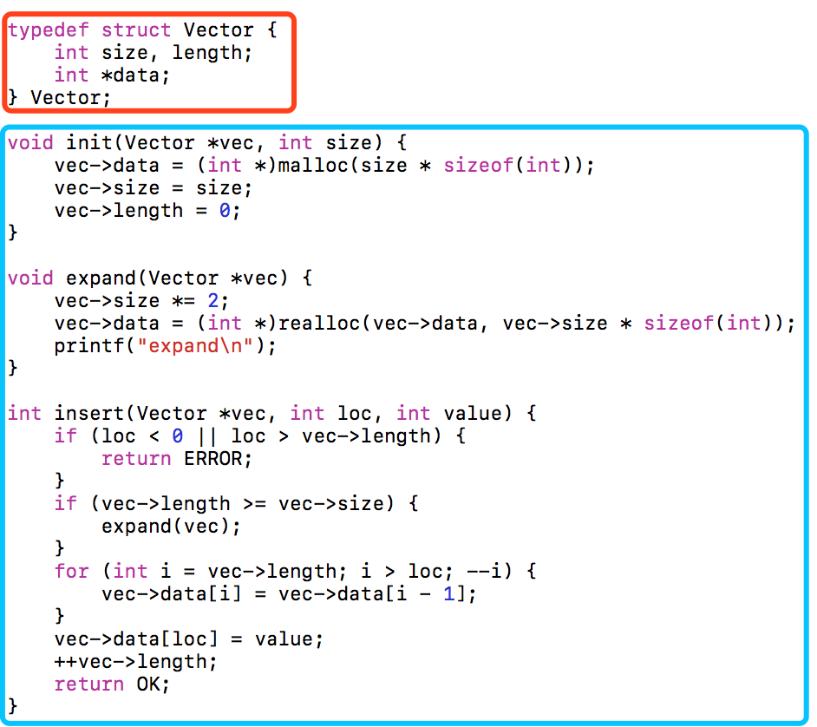
回顾：数据结构
数据结构 = ？

Slide 4
回顾：数据结构
数据结构 = 结构定义 + 结构操作

Slide 5
本期内容
一. 顺序表：结构讲解 & 代码演示
二. 链表：结构讲解 & 代码演示
三. 循环链表 和 双向链表

Slide 6
一. 顺序表：结构讲解 & 代码演示

Slide 7
顺序表：结构定义
0 | 1 | 2 | 3 | 4 | 5 | 6 | 7 | 8
① | ② | ③ | ④ | ⑤
1、size = 9
2、count = 5

Slide 8
顺序表：插入演示
⑥
0 | 1 | 2 | 3 | 4 | 5 | 6 | 7 | 8
① | ② | ③ | ④ | ⑤
1、size = 9
2、count = 5

Slide 9
顺序表：插入演示
⑥
0 | 1 | 2 | 3 | 4 | 5 | 6 | 7 | 8
① | ② |  | ③ | ④ | ⑤
1、size = 9
2、count = 5

Slide 10
顺序表：插入演示
0 | 1 | 2 | 3 | 4 | 5 | 6 | 7 | 8
① | ② |  | ③ | ④ | ⑤
⑥
1、size = 9
2、count = 5
1、size = 9
2、count = 6

Slide 11
顺序表：删除演示
0 | 1 | 2 | 3 | 4 | 5 | 6 | 7 | 8
① | ② | ⑥ | ③ | ④ | ⑤
1、size = 9
2、count = 6

Slide 12
顺序表：删除演示
0 | 1 | 2 | 3 | 4 | 5 | 6 | 7 | 8
① | ② | ⑥ | ④ | ⑤
1、size = 9
2、count = 6
1、size = 9
2、count = 5

Slide 13
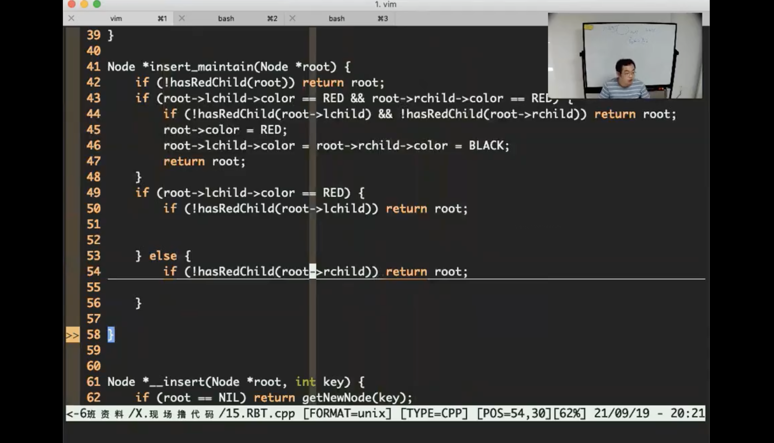
顺序表：代码演示

Slide 14
二. 链表：结构讲解 & 代码演示

Slide 15
链表：结构定义
程序内部
内存内部
0xfc123
①
0x4d123
0x4d123
②
0x6f749
0x6f749
③
NULL
head
0xfc123

Slide 16
链表：插入元素
0xfc123
①
0x4d123
0x4d123
②
0x6f749
0x6f749
③
NULL
head
0xfc123
0xccaab
④
NULL
node
0xccaab

Slide 17
链表：插入元素
0xfc123
①
0x4d123
0x4d123
②
0x6f749
0x6f749
③
NULL
head
0xfc123
P
0xfc123
0xccaab
④
NULL
node
0xccaab

Slide 18
链表：插入元素
0xfc123
①
0x4d123
0x4d123
②
0x6f749
0x6f749
③
NULL
head
0xfc123
P
0xfc123
0xccaab
④
0x4d123
node
0xccaab

Slide 19
链表：插入元素
0xfc123
①
0xccaab
0x4d123
②
0x6f749
0x6f749
③
NULL
head
0xfc123
P
0xfc123
0xccaab
④
0x4d123
node
0xccaab

Slide 20
链表：插入元素
0xfc123
①
0xccaab
0xccaab
④
0x4d123
0x4d123
②
0x6f749
0x6f749
③
NULL
head
0xfc123
P
0xfc123
node
0xccaab

Slide 21
链表：错误插入
0xfc123
①
0x4d123
0x4d123
②
0x6f749
0x6f749
③
NULL
head
0xfc123
P
0xfc123
0xccaab
④
NULL
node
0xccaab

Slide 22
链表：错误插入
0xfc123
①
0x4d123
0x4d123
②
0x6f749
0x6f749
③
NULL
head
0xfc123
P
0xfc123
0xccaab
④
0x4d123
node
0xccaab

Slide 23
链表：错误插入
0xfc123
①
0xccaab
0x4d123
②
0x6f749
0x6f749
③
NULL
head
0xfc123
P
0xfc123
0xccaab
④
NULL
内存泄露
node
0xccaab

Slide 24
链表：无头链表
程序内部
内存内部
0xfc123
①
0x4d123
0x4d123
②
0x6f749
0x6f749
③
NULL
head
0xfc123

Slide 25
链表：有头链表
程序内部
内存内部
head
0xfc123
0xfc123
①
0x4d123
0x4d123
②
0x6f749
0x6f749
③
NULL
虚拟头节点

Slide 26
链表：代码演示

Slide 27
三. 循环链表 和 双向链表

Slide 28
单向循环链表
head
6
1
2
6
3
5
4
把 head 看做整个单向循环链表的尾节点

Slide 29
单向循环链表-插入
7
插入到 index = 0 的位置
head
6
1
2
6
3
5
4
把 head 看做整个单向循环链表的尾节点

Slide 30
单向循环链表-插入
7
1
2
head
6
6
3
5
4
把 head 看做整个单向循环链表的尾节点

Slide 31
单向循环链表-插入
8
1
插入到 index = 7 的位置
head
6
7
2
6
3
5
4
把 head 看做整个单向循环链表的尾节点

Slide 32
单向循环链表-插入
7
head
8
1
8
2
3
6
5
4
把 head 看做整个单向循环链表的尾节点

Slide 33
三. 双向链表
node
data
next
pre
1
2
3
4
NULL
NULL

Slide 34
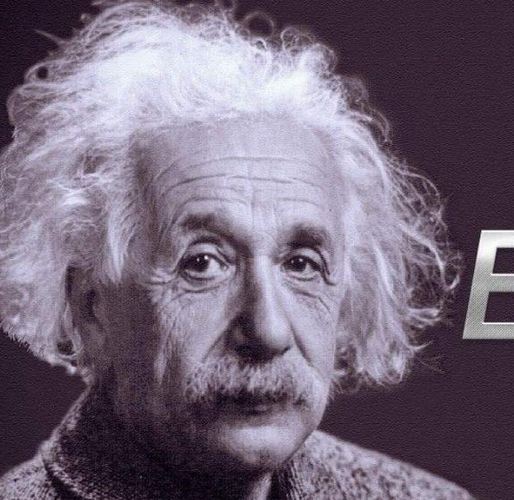
为什么
会出一样的题目？

